Slide 1



- Tablón con proyectos de los alumnos de Full Stack
- Mostrar y ver otros proyectos
- Poder ayudar y recibir ayuda para completarlos

Slide 2


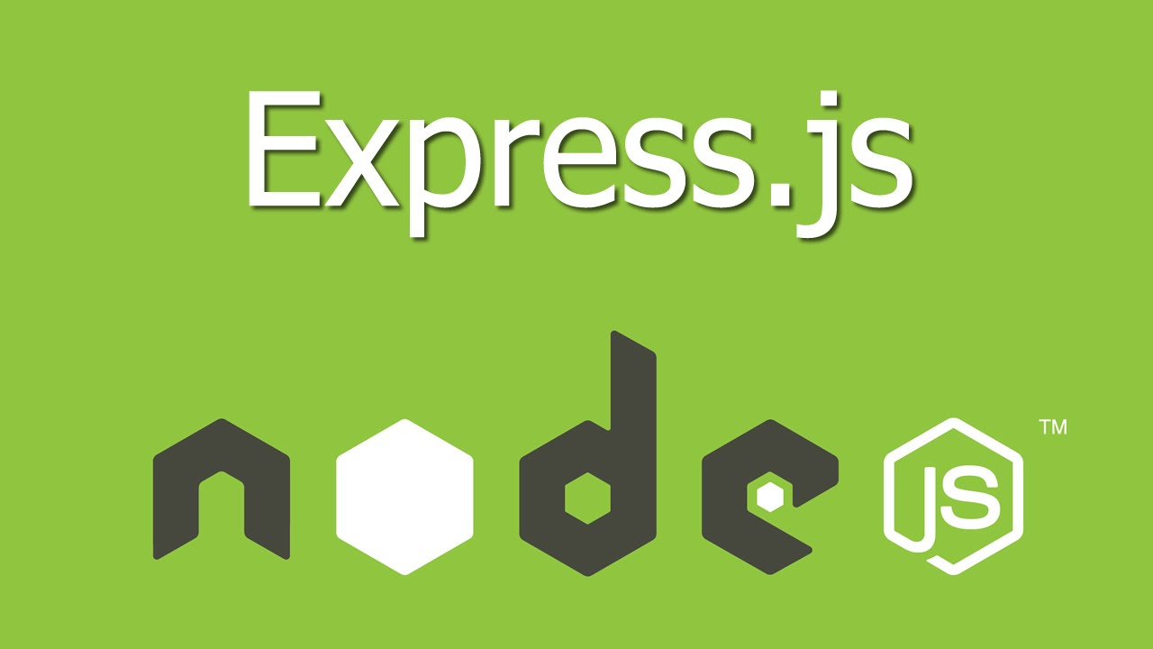



ARQUITECTURA

Slide 3
PETICIÓN HTTP GET
fetch("http://localhost:3000/api/projects")
SELECT * FROM projects AS p
INNER JOIN users AS u
ON p.user_id=u.user_id

Slide 4





LENGUAJES

Slide 5
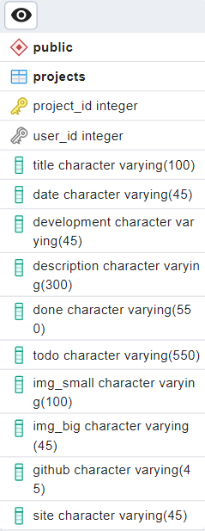
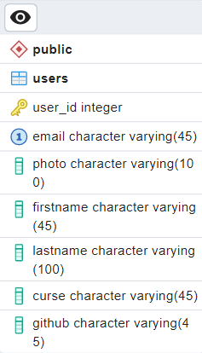
DIAGRAMA
ENTIDAD RELACIÓN

Slide 6
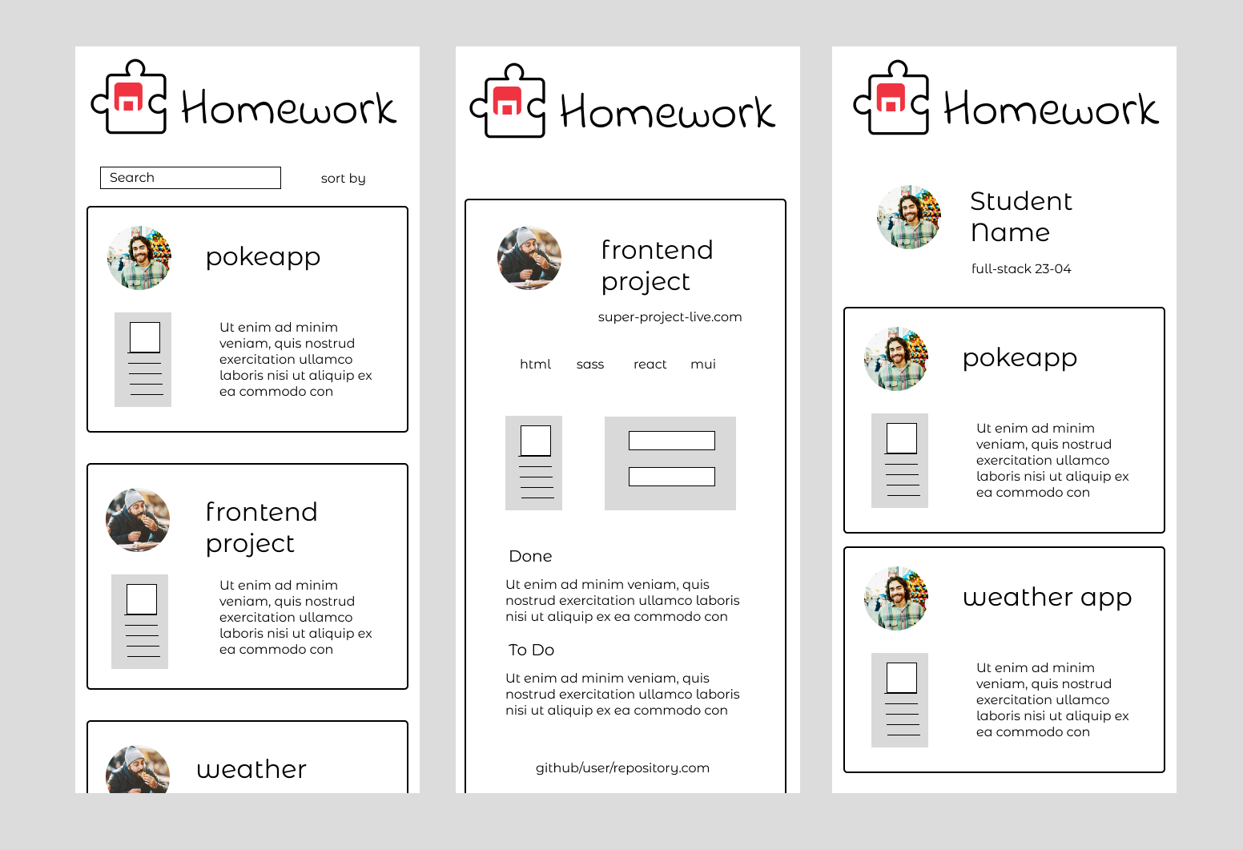
DISEÑO INICIAL

Slide 7
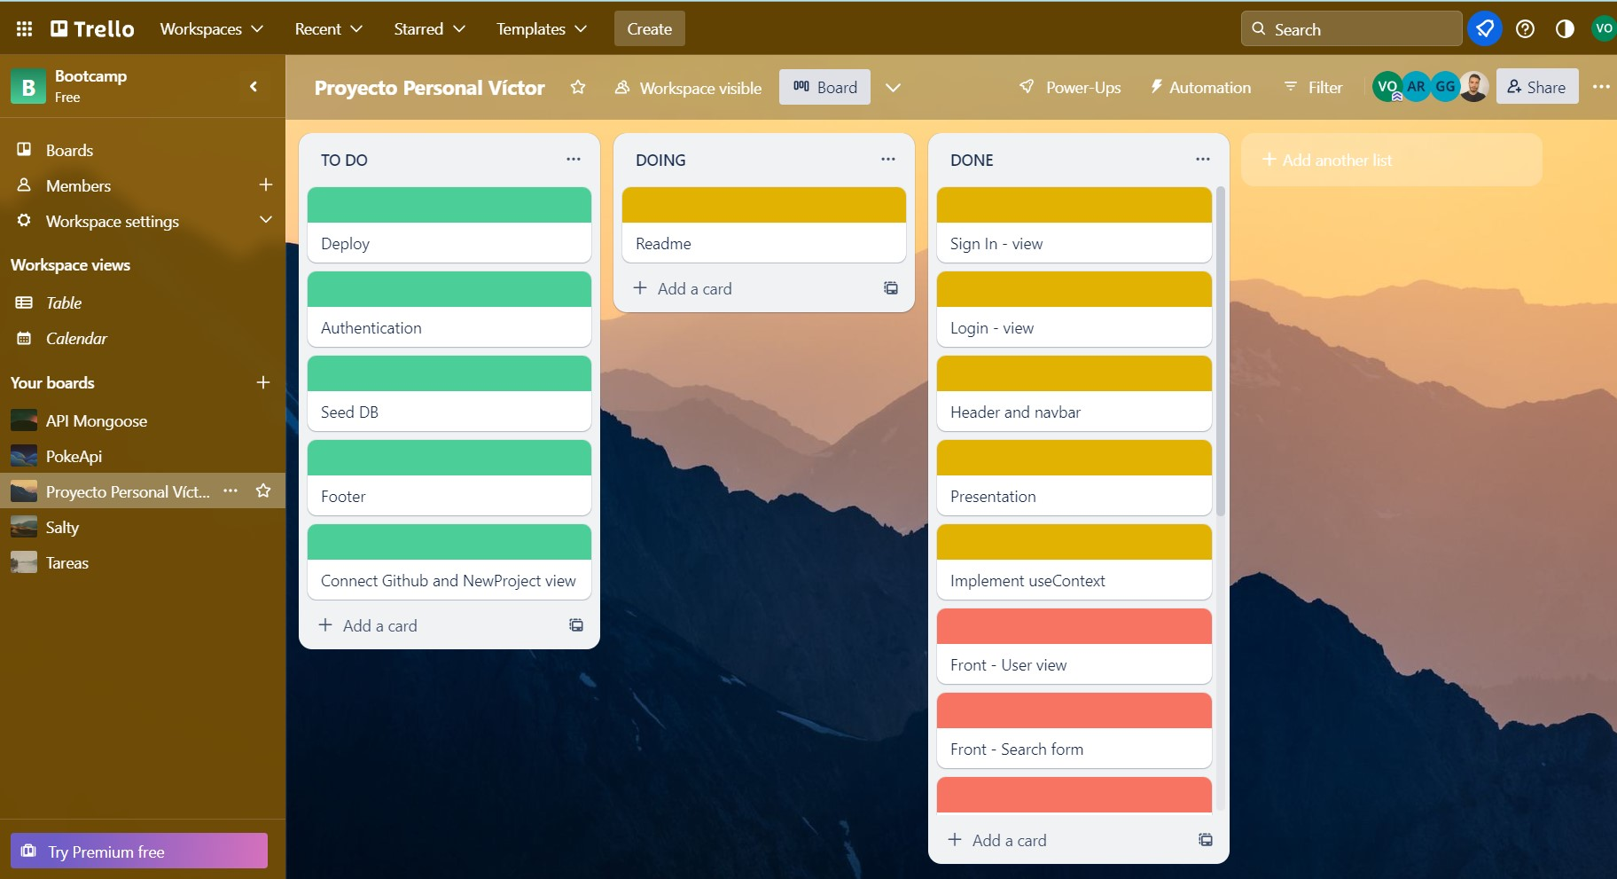
PLANIFICACIÓN

Slide 8
PUNTOS CLAVE
BACK-END
- Diseño del modelo de datos
- Creación y despliegue de base de datos
- Desarrollo del CRUD
- Routing Back-End
FRONT-END (REACT)
- Desarrollo por componentes
- Pensar en estados para desarrollar la funcionalidad
- Uso de hooks: useEffect, useContext, useForm
- Implementar SASS
- Uso librerías

Slide 9
ASPECTOS A MEJORAR
BACK-END
- Autenticación
- Despliegue
- Testing
- Jsdoc
FRONT-END
- Uso de hooks
- Redux

